Slide 1

Sərbəst iş Tələbə : Əliyev Zakir Fənn : Alqoritmin Analizi Qrup : KE022S2
Notes:
Line spacing + Page numbers

Slide 2
Evklid və Evklidin aksiyomaları

Slide 3
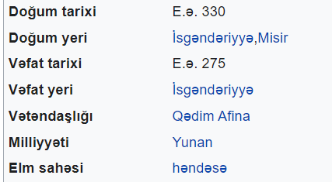
Evklid haqqında qısa məlumat

Slide 4
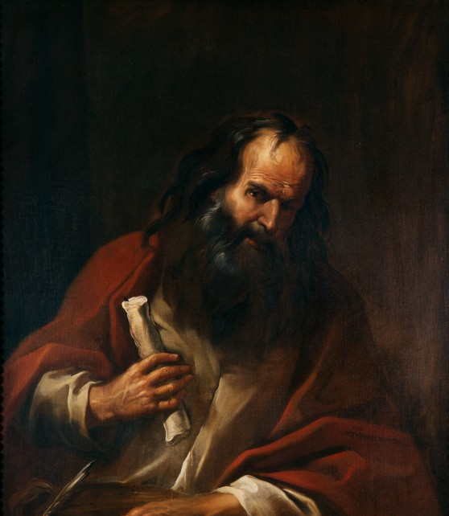
Evklid kimdir?
Bizim eradan əvvəl yaşamış Evklid Afina qəbiləsindən olan Platonun şagirdi olmuşdur. Evklid Qədim Yunanıstanın ən böyük astronomu olan Klavdi ptolemeyin dəvəti ilə İsgəndəriyyə şəhərinə gəlmiş və orada riyaziyyat məktəbi təşkil etmişdir. Evklid "Başlanğıclar" əsərində planimetriya, stereometriya və ədədlər nəzəriyyəsinə aid bir çox məsələlərin həllini vermişdir. Onun "Fiqurların bölünməsi haqqında" və s. əsəri ərəb dilinə tərcümə edilmiş və günümüzə qədər gəlib çatmışdır. Evklidin paralellər aksiomunu teorem şəklində isbat etmək etmək istəyənlər çox olmuşdur, amma nəticəsiz qalmışlar. Yalnız 1826-cı ildə dahi rus alimi Lobaçevski bu ruyazi təklifin isbatının qeyri-mümkünlüyünü isbat etdi və onun həqiqətən aksiom olduğunu göstərdi.

Slide 5
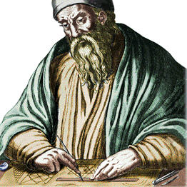
Evklidin həyatı, riyaziyyat və həndəsə xaricindəki işləri haqqında çox az məlumat vardır. Sadəcə İskəndəriyyə Krallıq İnstitutunda ən hörmətli müəllim sayılırdı və onu şöhrətləndirən də yüzilliklər boyu çox az dəyişikliklərə məruz qalmış bir dərsliyin müəllifi olmasıdır. Təhsilini Platonun məşhur Akademiyasında aldığı təxmin edilir. Sonralar İskəndəriyyə şəhərində yaşamışdır. Onunla Ptolomeylər sülaləsindən olan Misir kralı I Ptolemey arasında olmuş bir söhbət olduqca maraqlıdır. Kral ona həndəsə öyrənməyin daha asan yolu olub olmadığını soruşduqda Evklidin cavabı: "Həndəsəyə gedən bir kral yolu yoxdur" – olmuşdur. Evklid öz zamanında mövcud olan dağınıq həndəsi bilikləri sistemləşdirmiş və həndəsi isbat metodunu yaratmışdır. O həndəsəni beşi aksiom beşi də postulat olmaq şərtilə 10 ilkin mülahizə əsasında sistemləşdirmişdir. Bu qaydaya görə ilkin mülahizələr doğru qəbul olunur və bütün sistem onların üzərinə inşa edilir. Aksiomlar umumi, postulatlar isə sırf həndəsəyə aid mülahizələr idi.

Slide 6
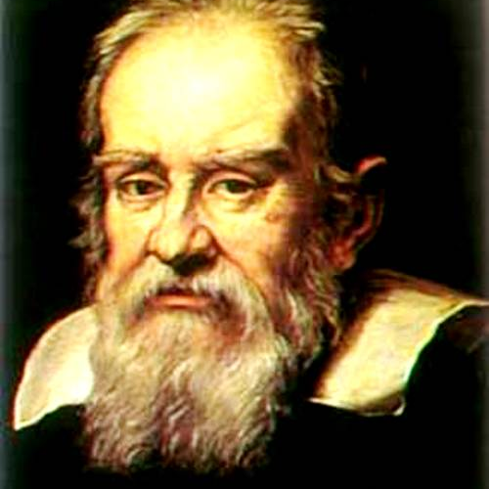
Evklidə məxsus olan paralel xətlər haqqında 5-ci postulatda deyilir: müstəvi üzərində düz xətt və xəttin üzərində olmayan nöqtədən bu xətlə kəsişməyən yalnız və yalnız bir düz xətt keçirmək olar. Bu postulata əsaslanan həndəsə Evklid həndəsəsi adlanır. XIX-əsrdə 5-ci postulatın sübut eləmək cəhdləri qeyri-Evklid (Lobaçevski, Riman, David Hilbert) həndəsələrinin yaranmasına gətirib çıxartdı.

Slide 7
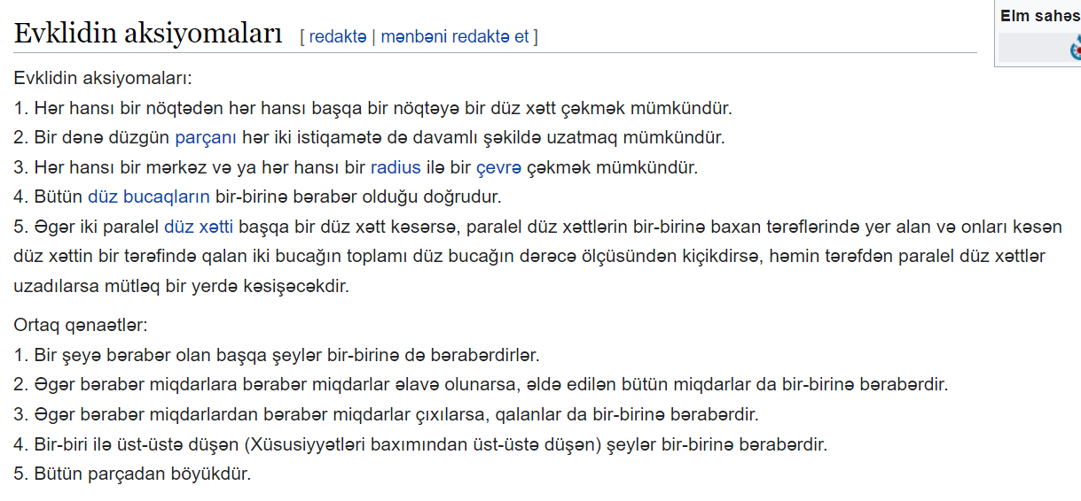
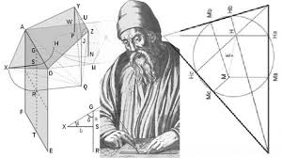

Slide 8
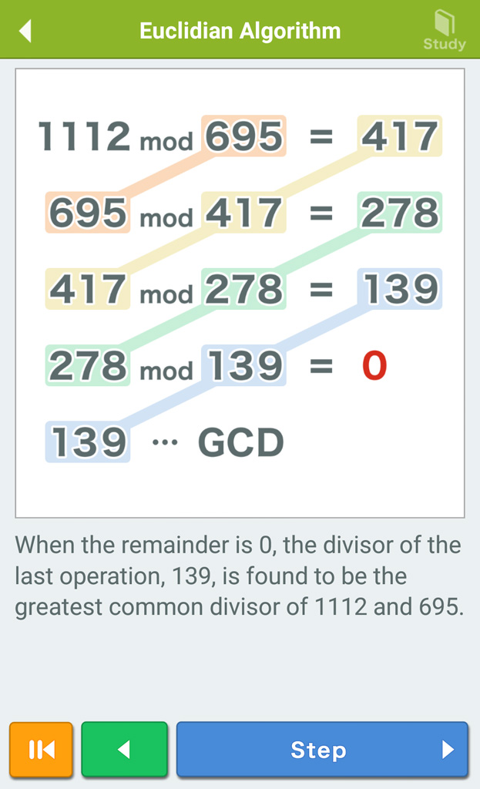
Elqoritminin adı "Evklid Alqoritmi"dir və onun təsviri aşağıdakı kimidir:
Evklid Alqoritmi iki ədədin ən böyük ortaq bölənlərinin tapılması üçün istifadə olunan bir riyaziyyat alqoritmidir. Bu alqoritm əsasən iki natural ədədi qəbul edir və bu ədədlərin ən böyük ortaq böləni tapılır.
Əvvəlcə, iki ədədin qiymətləri a və b ilə təyin olunur. Evklid Alqoritmi a və b arasında ən böyük ortaq böləni tapana qədər davam edir.
Əvvəlcə, a və b arasında bölmə əməliyyatı aparılır və qalıq qəbul edilir. Əgər qalıq sıfırdırsa, b alqoritmin cavabıdır, yəni b iki ədədin ən böyük ortaq bölənidir.

Slide 9
Əks halda, Evklid Alqoritmi təkrar edilir, lakin bu dəfə a ədədi b ilə və b də qalıq ilə əvəz olunur. Bu işlem həftəlik davam edir, qalıq sıfır olana qədər.
Sonuca gələn zaman, alqoritmin cavabı son a ədədidir. Bu, verilmiş iki ədədin ən böyük ortaq bölənidir.
Evklid Alqoritmi, ədədlər arasında ən böyük ortaq bölən tapmaq üçün sadə və effektiv bir yol təqdim edir. Bu alqoritm həm bir çox riyaziyyat problemlərində, həm də məsələnə "ən böyük ortaq bölən tapmaq", "ən kiçik ədədə qalığı tapmaq", "ədədlər arasında məsafəni tapmaq" kimi problemlərdə istifadə olunur.

Slide 10
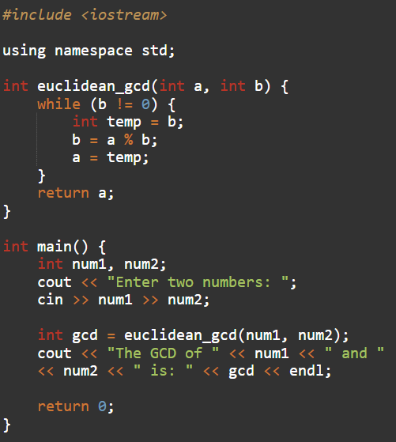
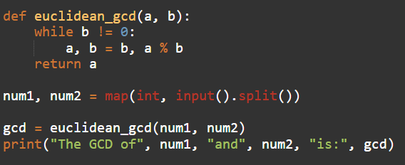
C++ CODE / PYTHON CODE

